Slide 1
5.3.1 统计量与抽样分布
§5.3 统计量及其分布
当人们需要从样本获得对总体各种参数的认识时，最好的方法是构造样本的函数，不同的函数反映总体的不同特征。
定义5.3.1 设 x₁, x₂, …, x_{n} 为取自某总体的样
本，若样本函数T = T(x₁, x₂, …, x_{n})中不含有任
何未知参数。则称T为统计量。统计量的分布
称为抽样分布。

Slide 2
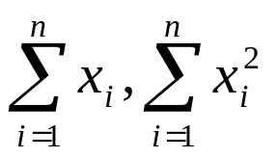
按照这一定义：若 x₁, x₂, …, x_{n} 为样本，
则 以及经验分布函数F_{n}(x)都是统计量。而当μ, σ² 未知时，x₁−μ, x₁/σ 等均不是统计量。
尽管统计量不依赖于未知参数，但是它的分布一般是依赖于未知参数的。
下面介绍一些常见的统计量及其抽样分布。

Slide 3
5.3.2 样本均值及其抽样分布
定义5.3.2 设 x₁, x₂, …, x_{n}为取自某总体的样本，其算术平均值称为样本均值，一般用 表示，即
x
x= (x₁+…+x_{n})/n
思考：在分组样本场合，样本均值如何计算？
二者结果相同吗？
x= (x₁f₁+…+x_{k}f_{k})/n n=f₁ +…+f_{k}
k 为组数，x_{i}为第i组的组中值，fi为第i组的频数

Slide 4
例：某单位收集到20名青年人的某月的娱乐支出费用数据：
79 84 84 88 92 93 94 97 98 99
100 101 101 102 102 108 110 113 118 125
则该月这20名青年的平均娱乐支出为:
x= (79+84+…+125)/20=99.4
将这20个数据分组可得到如下频数频率分布

Slide 5
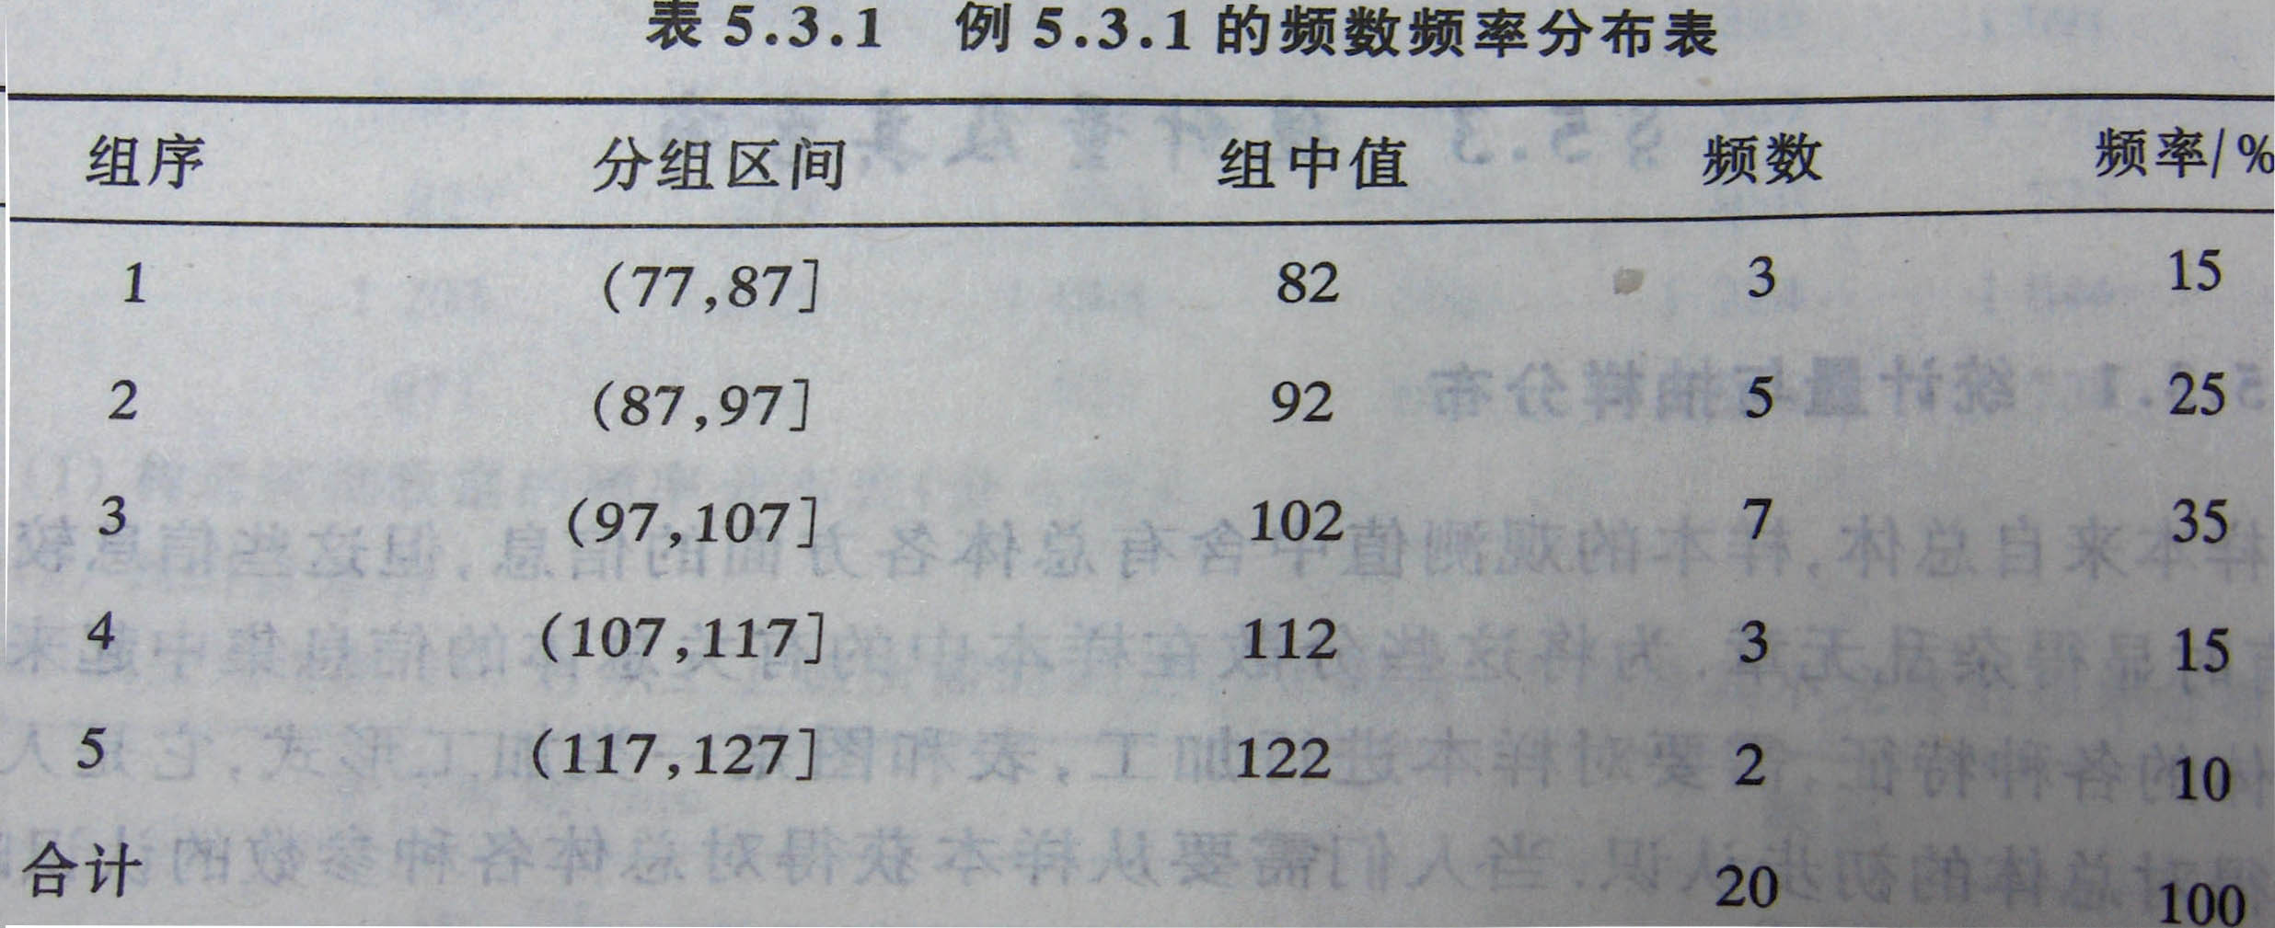
x=(80*3+92*5+…+122*2)/20)=100
事实上两种计算结果不同，由于后者没有
用到真实数据。因而给的是近似结果。

Slide 6
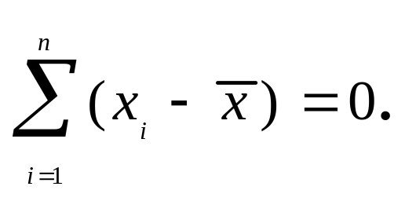
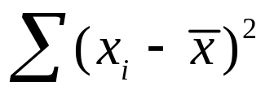
样本均值的基本性质：
定理5.3.1 若把样本中的数据与样本均值之差
称为偏差，则样本所有偏差之和为0，即
定理5.3.2 数据观测值与均值的偏差平方和
最小，即在形如 ∑ (x_{i}−c)² 的函数中，
最小，其中c为任意给定常数。

Slide 7
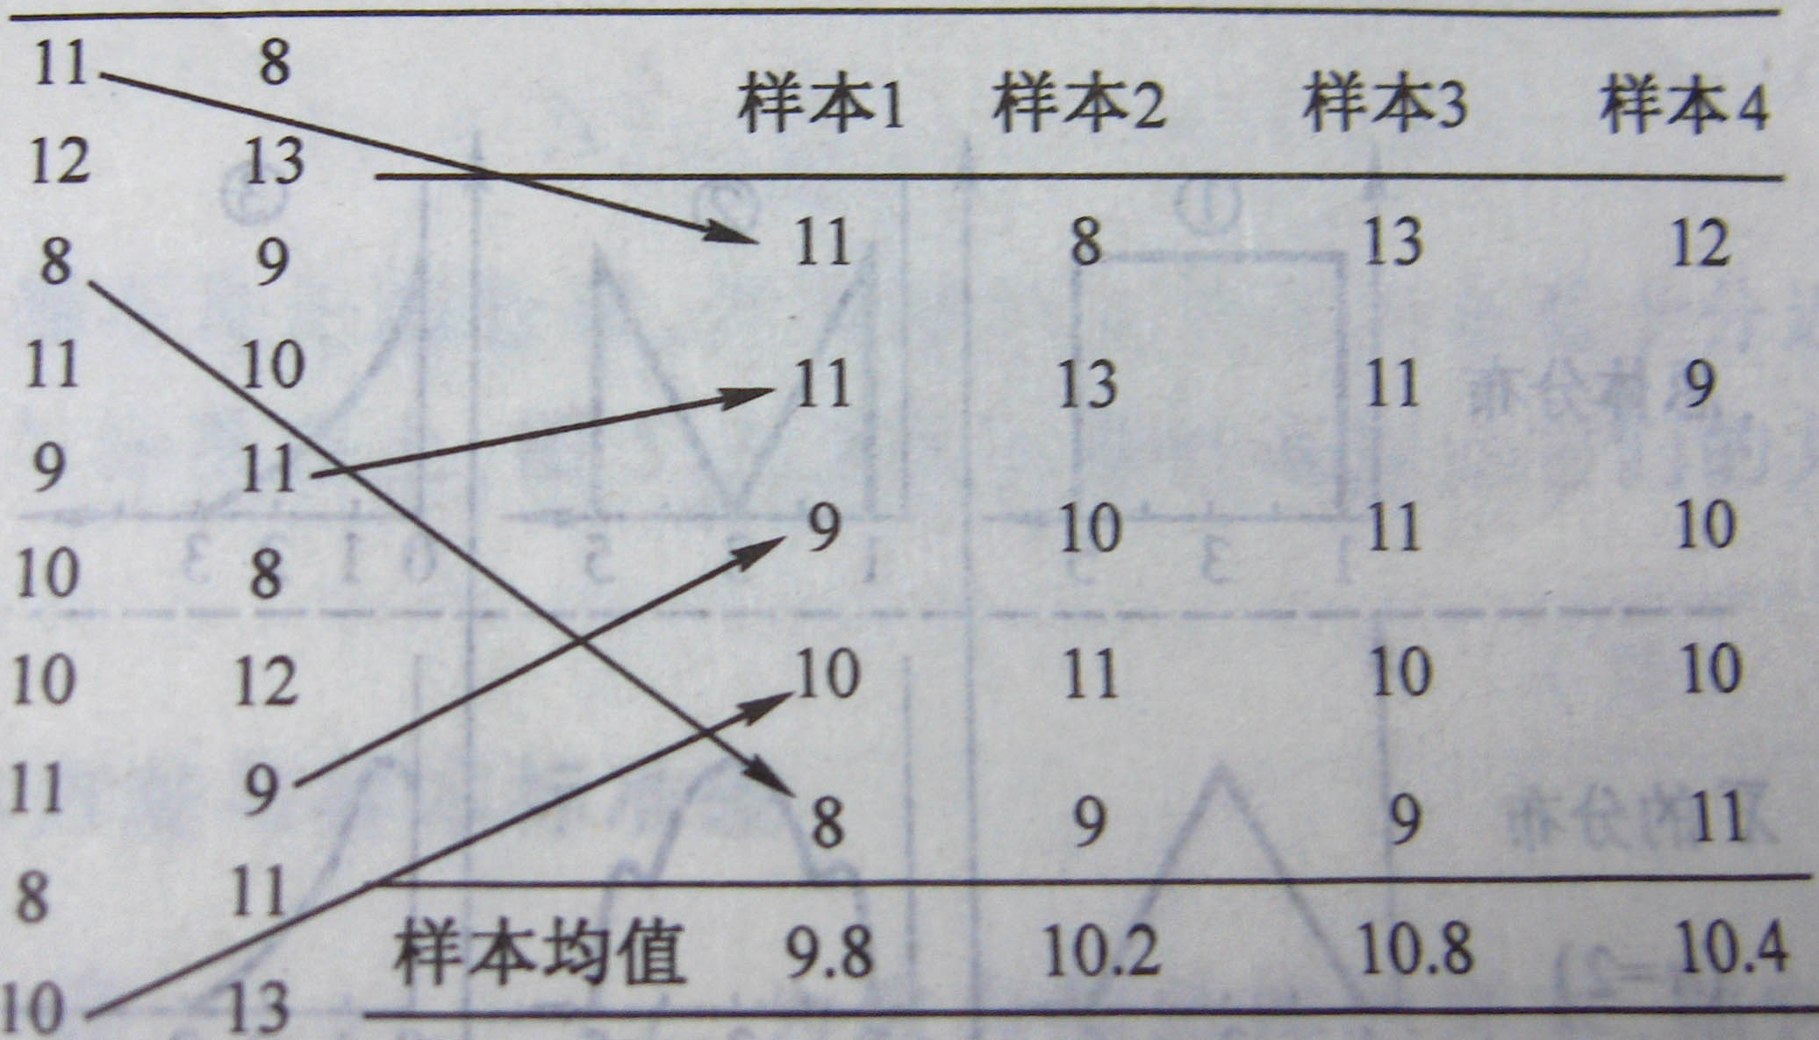
例：设有一个20个数据组成的总体，现在从该总体
抽取容量为5的样本，下图给出第一个样本的抽样
过程，左侧是该总体，右侧是从总体中随机地抽出
的样本，共4个样本，每个样本有5个观测值，计算
个样本的均值，看出每个样本的样本均值都有差别。

Slide 8
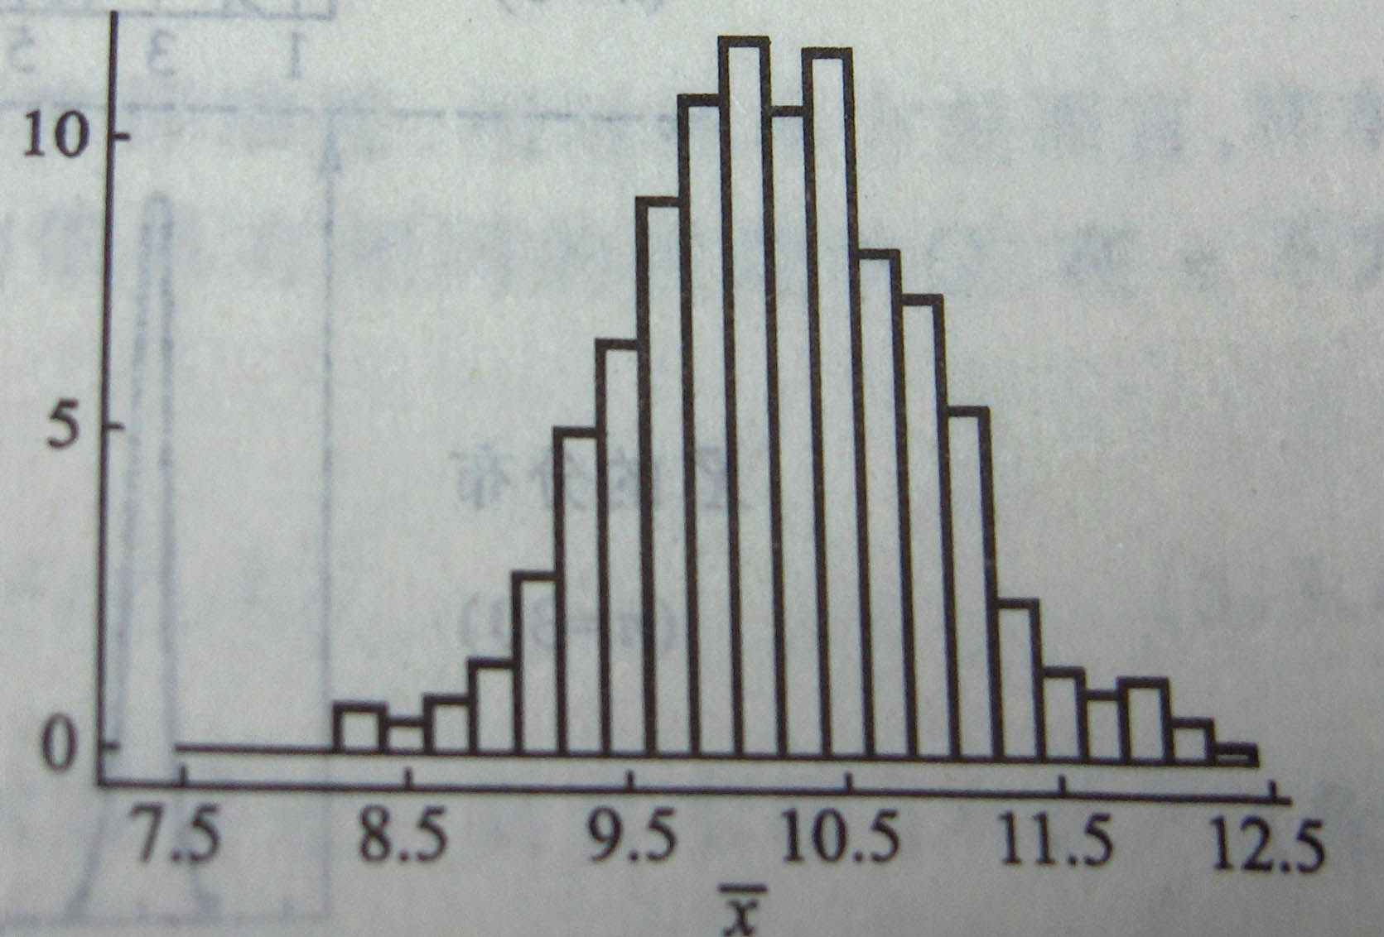
设想类似抽取样本5、样本6……每次都计算样本均
值，它们之间的差异是由于抽样的随机性引起的，
假如无限制的抽下去，这样我们得到大量的样本均
值，下图是用500个样本均值所形成的直方图，它
反映了样本均值的抽样分布。

Slide 9
样本均值的抽样分布：
定理5.3.3 设x₁, x₂, …, x_{n} 是来自某个总体的样本，
x
为样本均值。
(1) 若总体分布为N(μ, σ²)，则
x
的精确分布为N(μ, σ²/n) ;
若总体分布未知或不是正态分布，
但 E(x)=μ, Var(x)=σ²,则n 较大时 的渐近分
布为N(μ, σ²/n) ,常记为 。
x
x∼AN(μ, σ²/n)
这里渐近分布是指n 较大时的近似分布.

Slide 10
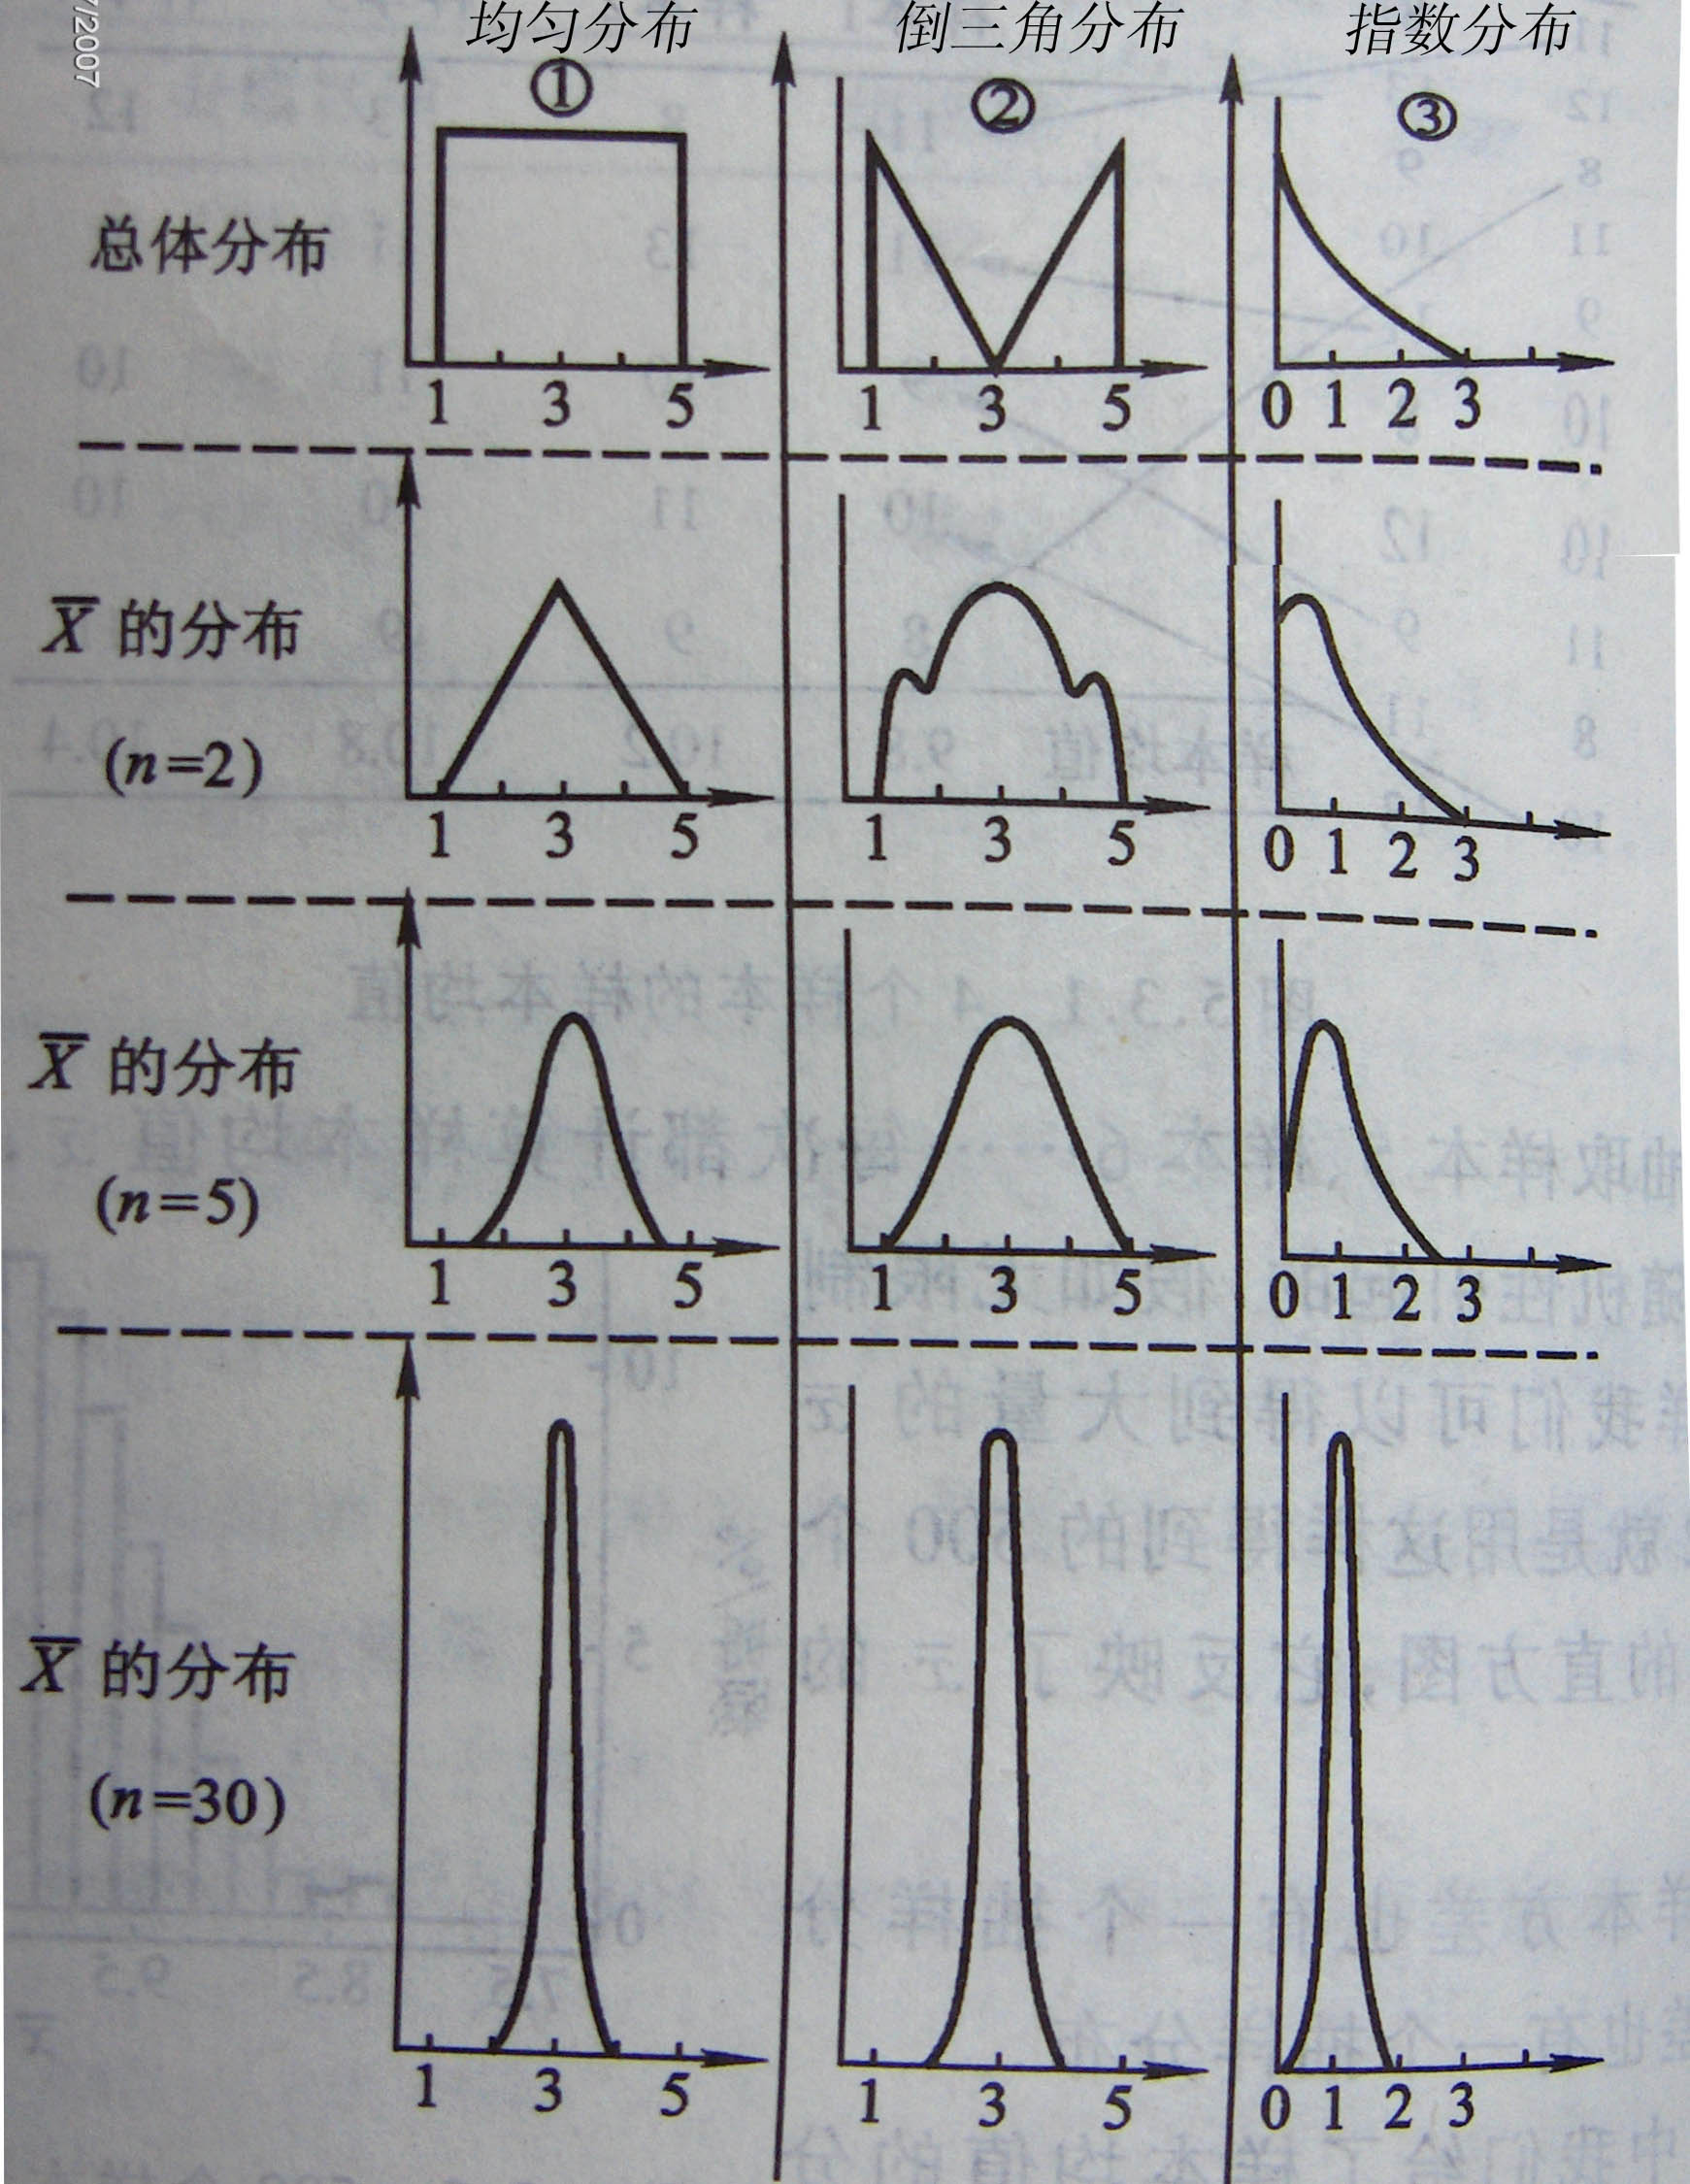

Slide 11
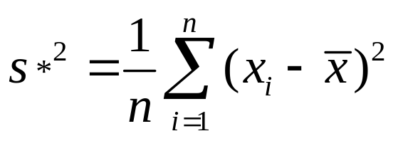
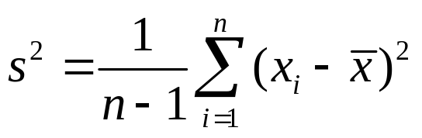
5.3.3 样本方差与样本标准差
定义5.3.3
称为样本方差，
其算术平方根
s*= √s^{*2}
称为样本标准差。
在n 不大时，常用 作为样本方差,
其算术平方根也称为样本标准差。（常用的）

Slide 12
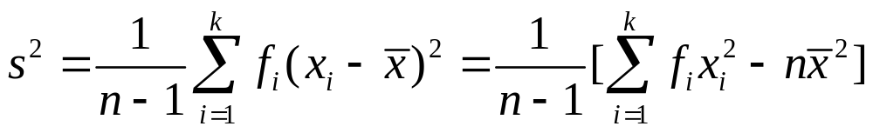
在这个定义中，
∑ ( x_{i} −x )²
称为偏差平方和，
n−1称为偏差平方和的自由度。其含义是：
x
x₁−x, x₂−x, …, x_{n}−x
中
在 确定后, n 个偏差
只有n−1个数据可以自由变动，而第n个则不
能自由取值，因为
∑(x_{i} −x ) = 0 .
样本偏差平方和有三个不同的表达式：
∑( x_{i}−x )² = ∑x_{i}² – (∑x_{i})²/n = ∑x_{i}² – nx
它们都可用来计算样本方差。
思考：分组样本如何计算样本方差？

Slide 13
样本均值的数学期望和方差，以及样本方差的数学期望都不依赖于总体的分布形式。
定理5.3.4 设总体 X 具有二阶矩，即
E(x)=μ < ∞, Var(x)=σ² < ∞,
x₁, x₂, …, x_{n} 为从该总体得到的样本，
x
和s² 分别是样本均值和样本方差，则
E( x )=μ, Var( x )=σ² /n, E(s²) =σ²

Slide 14
5.3.4 样本矩及其函数
样本均值和样本方差的更一般的推广是样本矩，这是一类常见的统计量。
定义5.3.4 a_{k} = (∑x_{i}^{k})/n 称为样本 k 阶原点矩，
特别，样本一阶原点矩就是样本均值。
b_{k} = ∑ (x_{i} − x)^{k}/n
称为样本k阶中心矩。
特别，样本二阶中心矩就是样本方差。

Slide 15
当总体关于分布中心对称时，我们用
x
和 s
刻画样本特征很有代表性，而当其不对称时，
只用
x
就显得很不够。为此，需要一些刻画分布形状的统计量，如样本偏度和样本峰度，它们都是样本中心矩的函数。
和 s
定义： γ₁ = b₃/b₂^{3/2} 称为样本偏度，
γ₂ = b₄/b₂² 称为样本峰度。
样本偏度γ₁反映了总体分布密度曲线的对称性信息。样本峰度γ₂反映了总体分布密度曲线在其峰值附近的陡峭程度。

Slide 16
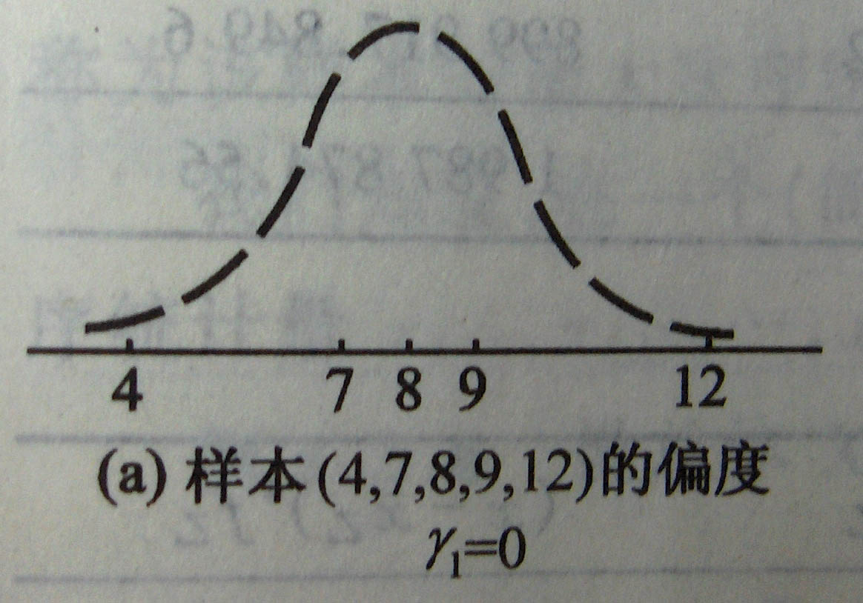
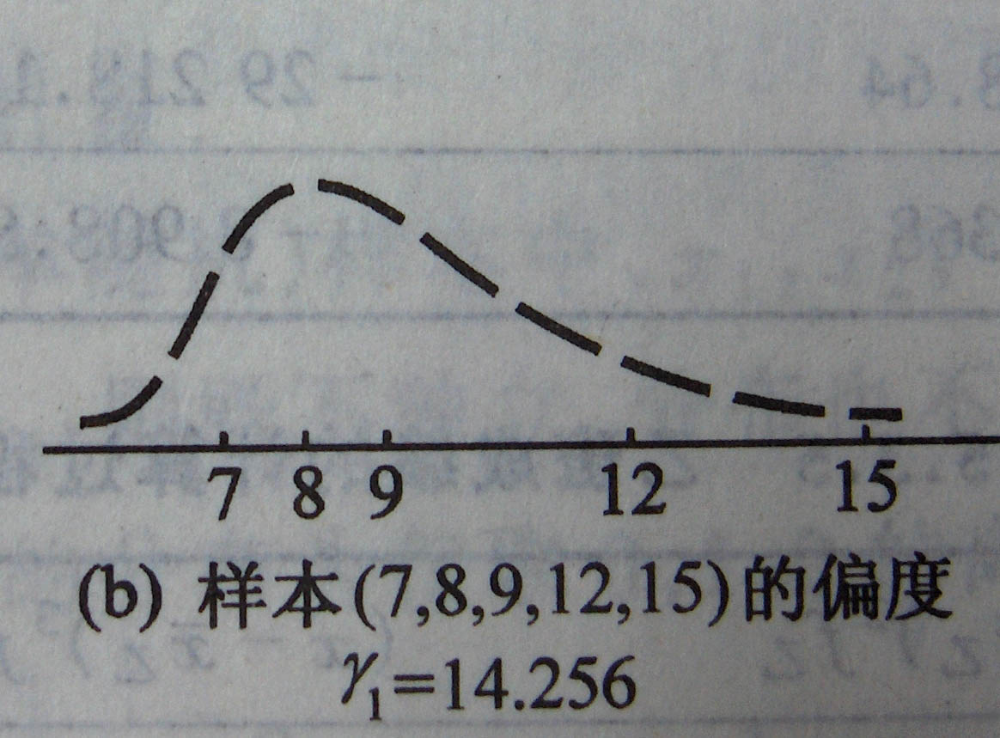
表示样本对称。
表示样本的右尾长，即样
本中有几个较大的数，这
反映总体分布是正偏或右
偏的。

Slide 17
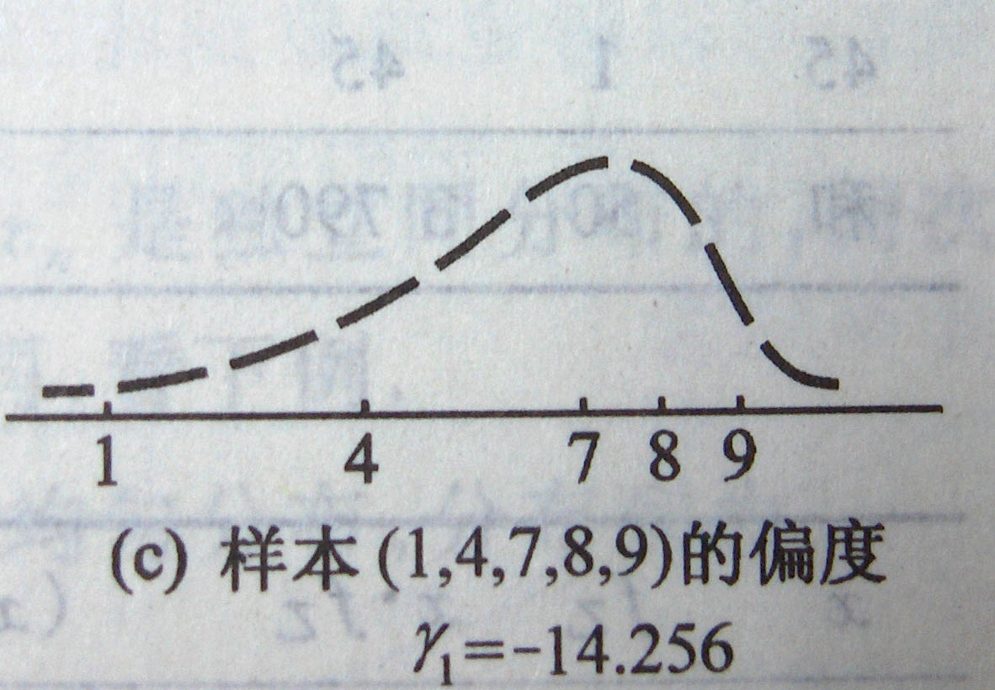
表示样本的左尾长，即样
本中有几个较小的数，这
反映总体分布是负偏或左
偏的。

Slide 19
5.3.5 次序统计量及其分布
另一类常见的统计量是次序统计量。
一、定义5.3.7 设 x₁, x₂, …, x_{n} 是取自总体X的样本,
x_{(i)} 称为该样本的第i 个次序统计量，它的取值
是将样本观测值由小到大排列后得到的第 i 个
观测值。其中x₍₁₎=min{x₁, x₂,…, x_{n}}称为该样本
的最小次序统计量，称 x_{(n)}=max{x₁,x₂,…,x_{n}}为
该样本的最大次序统计量。

Slide 20
例5.3.6 设总体X 的分布为仅取0，1，2的离散
均匀分布，分布列为
我们知道，在一个样本中，x₁, x₂,…,x_{n} 是独立同分布的，而次序统计量 x₍₁₎, x₍₂₎,…, x_{(n)} 则既不独立，分布也不相同，看下例。
0 1 2
1/3 1/3 1/3
现从中抽取容量为3的样本，其一切可能取值有3³=27种，下表列出了这些值，

Slide 21
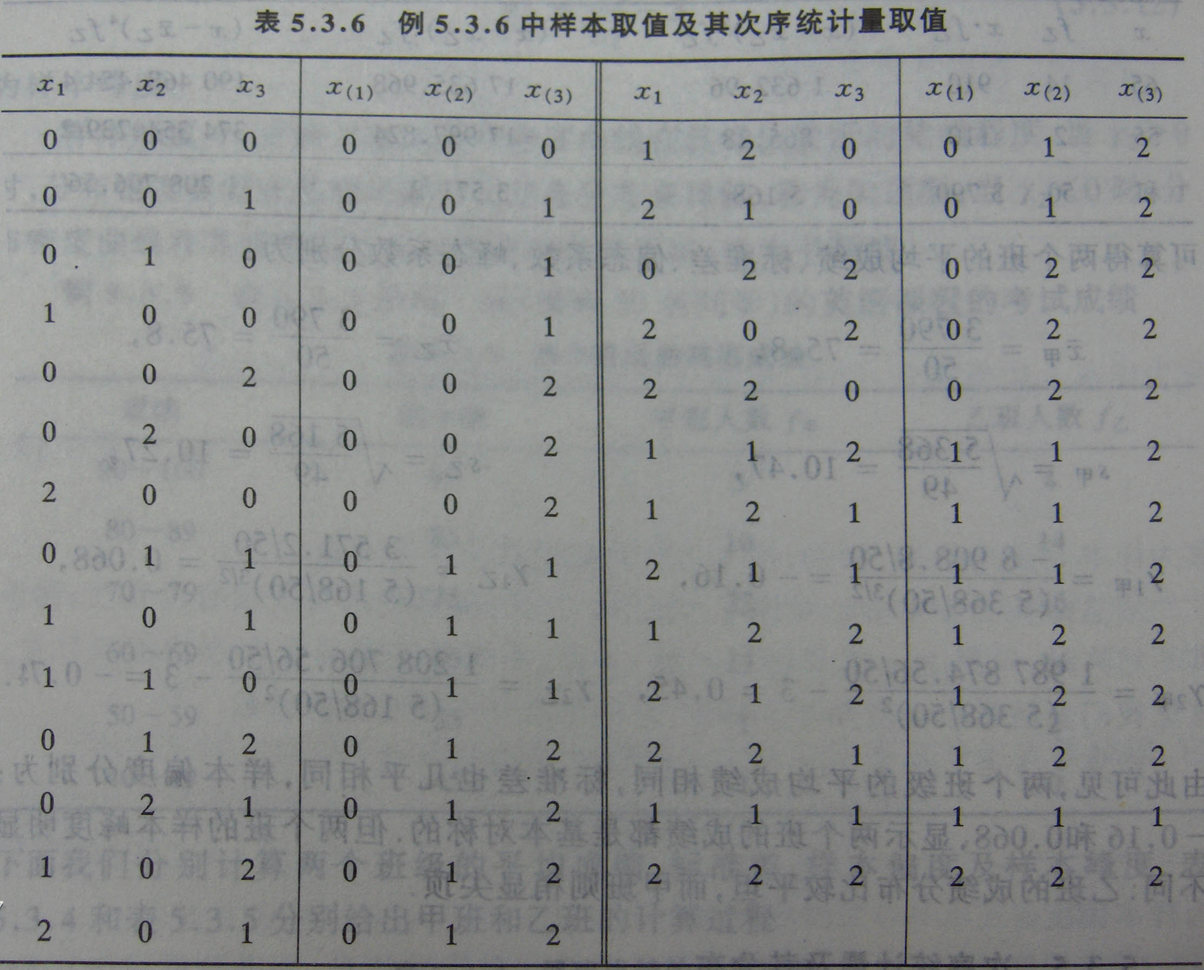

Slide 22
由此可给出的 x₍₁₎ , x₍₂₎, x₍₃₎ 分布列如下：
0 1 2
0 1 2
0 1 2
我们可以清楚地看到这三个次序统计量的分布是不相同的。

Slide 23
进一步，我们可以给出两个次序统计量的联合分布，如，x₍₁₎ 和x₍₂₎ 的联合分布列为
x₍₂₎
0
1
2
x₍₁₎
0
7/27
9/27
3/27
1
0
4/27
3/27
2
0
0
1/27

Slide 24
因为 P(x₍₁₎ = 0, x₍₂₎ = 0) =7/27 ，
而
P( x₍₁₎ = 0)*P( x₍₂₎ = 0) = (19/27)*(7/27)，
二者不等，
由此可看出x₍₁₎ 和 x₍₂₎是不独立的。

Slide 25
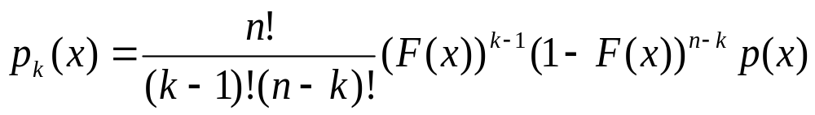
二、单个次序统计量的分布
定理5.3.5 设总体X的密度函数为p(x)，分布
函数为F(x)， x₁, x₂,…, x_{n}为样本，则第k个
次序统计量x_{(k)}的密度函数为

Slide 26
例5.3.7 设总体密度函数为 p(x)=3x², 0<x<1.
从该总体抽得一个容量为5的样本，
试计算 P(x₍₂₎<1/2)。
解：有两种求法：从古典概型出发；从次序统
计量密度函数出发。
例5.3.8 设总体分布为U(0,1)， x₁, x₂,…, x_{n}为样
本，试求第 k 个次序统计量的分布。

Slide 27
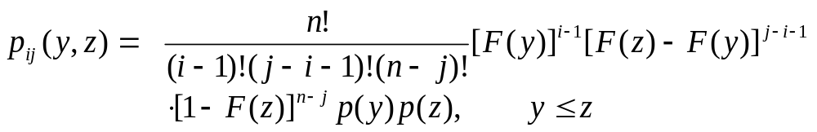
三、多个次序统计量的联合分布
对任意多个次序统计量可给出其联合分布，以两个为例说明：
定理5.3.6 在定理5.3.5的记号下，次序统计
量 (x_{(i)}, x_{(j)}), (i < j) 的联合分布密度函数为

Slide 28
次序统计量的函数在实际中经常用到。
如 样本极差 R_{n} = x_{(n)} − x₍₁₎，
样本中程 [x_{(n)} − x₍₁₎]/2。
样本极差是一个很常用的统计量，其分布只在很少几种场合可用初等函数表示。

Slide 29
例5.3.9 设总体分布为U(0,1)， x₁, x₂,…, x_{n} 为
样本，则(x_{(n)}, x₍₁₎)的联合密度函数为
p_{1,n}(y,z)=n(n−1)(z−y)^{n-2}, 0 < y < z <1
令 R = x_{(n)} − x₍₁₎ ，由 R > 0, 可以推出
0 < x₍₁₎ = x_{(n)}−R ≤1− R ，
则
这正是参数为(n−1, 2)的贝塔分布。

Slide 30
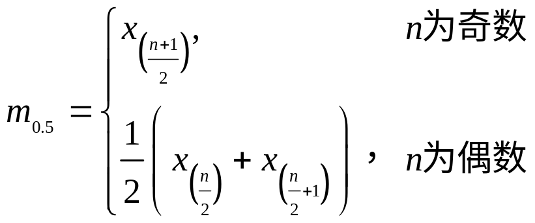
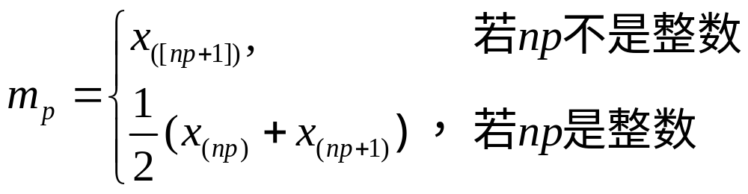
5.3.6 样本分位数与样本中位数
样本中位数也是一个很常见的统计量，它也是次序统计量的函数，通常如下定义：
更一般地，样本p分位数m_{p}可如下定义：

Slide 31
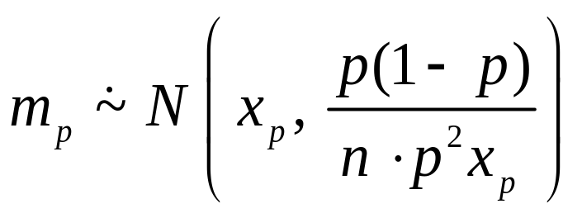
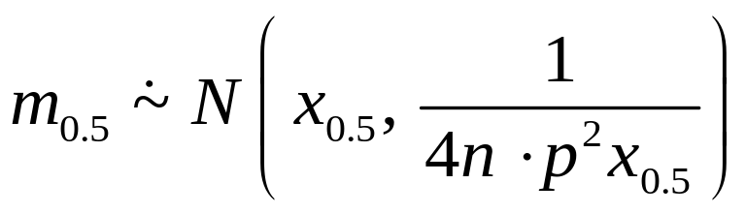
定理5.3.7 设总体密度函数为p(x)，x_{p}为其p分
位数， p(x)在x_{p}处连续且 p(x_{p}) > 0，则
当n→∞ 时样本 p 分位数 m_{p} 的渐近分布为
特别，对样本中位数，当n→∞时近似地有

Slide 32
例5.3.10 设总体为柯西分布，密度函数为
p(x,θ)= 1/[π(1+(x−θ)²)] , −∞ < x < +∞
不难看出θ是该总体的中位数，即x_{0.5}=θ 。
设 x₁, x₂,…, x_{n} 是来自该总体的样本，当样本量n 较大时，样本中位数m_{0.5} 的渐近分布为
m_{0.5} ∼ AN(θ, π²/4n) .
通常，样本均值在概括数据方面具有一定的优势。但当数据中含有极端值时，使用中位数比使用均值更好，中位数的这种抗干扰性在统计中称为具有稳健性。

Slide 33
5.3.7 五数概括与箱线图
次序统计量的应用之一是五数概括与箱线图。在得到有序样本后，容易计算如下五个值：
最小观测值 x_{min}= x₍₁₎ , 最大观测值 x_{max}=x_{(n)} ,
中位数 m_{0.5} ,
第一4分位数 Q₁ = m_{0.25}, 第三4分位数 Q₃ = m_{0.75}.
所谓五数概括就是指用这五个数：
x_{min} , Q₁ , m_{0.5} , Q₃ , x_{max}
来大致描述一批数据的轮廓。

Slide 34
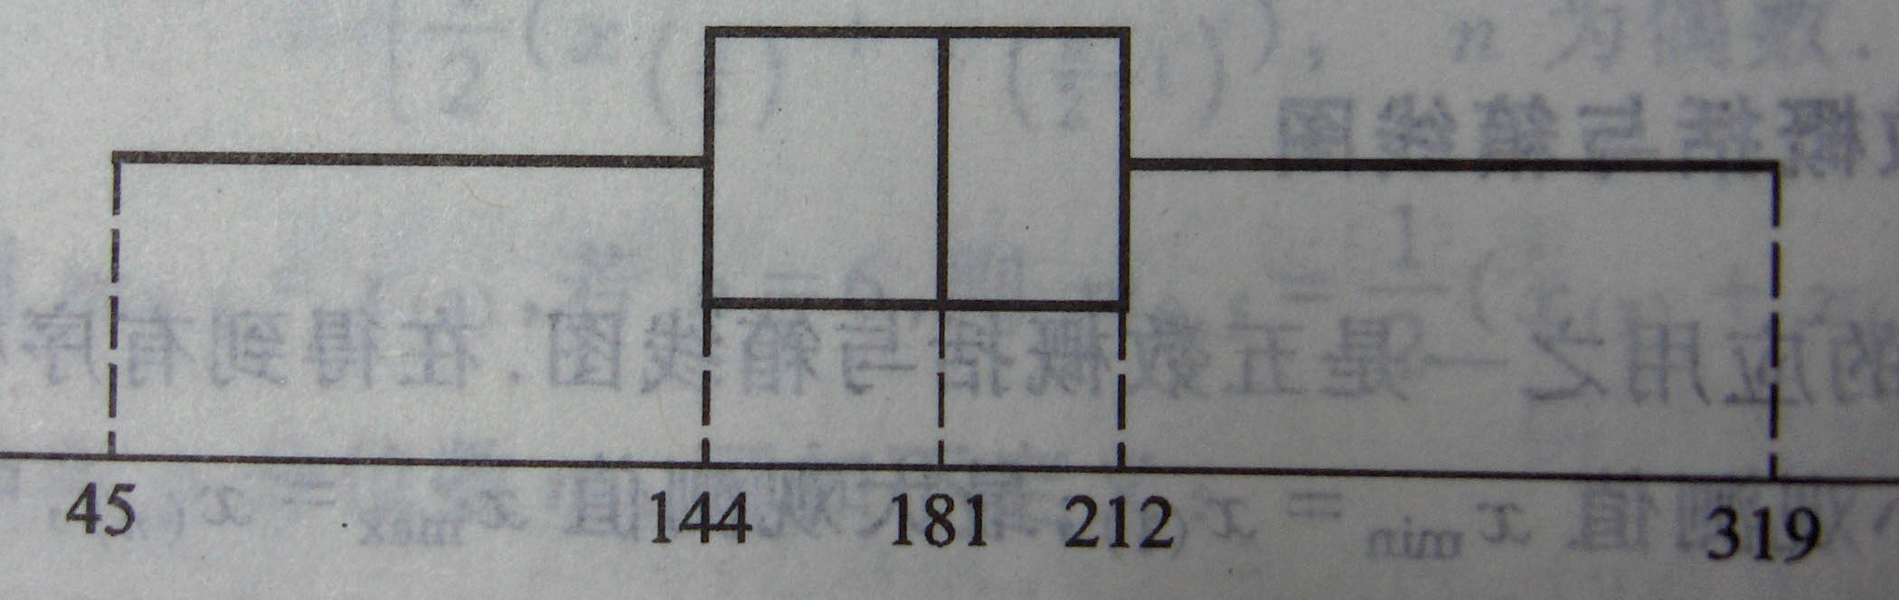
1.画一个箱子，其两侧恰为第一4分位数和第三4分位数，在中位数位置上画一条竖线，在箱子内，这个箱子包含了50%的数据。
2.在箱子左右两侧各引出一条水平线，分别至最小值与最大值为止，每条线段包含了样本中25%的数据。

Slide 35
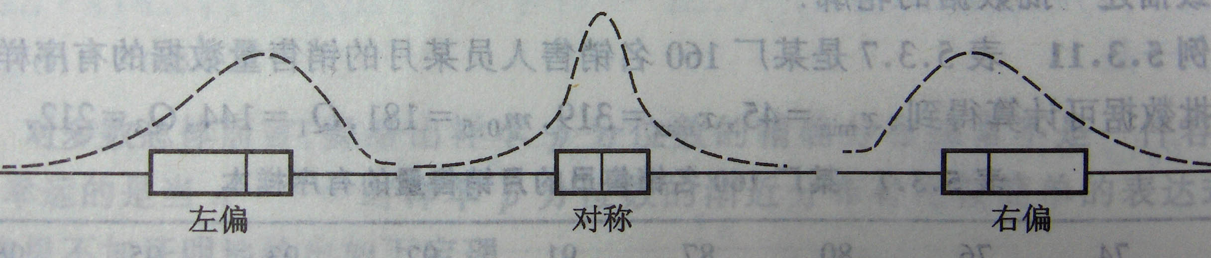
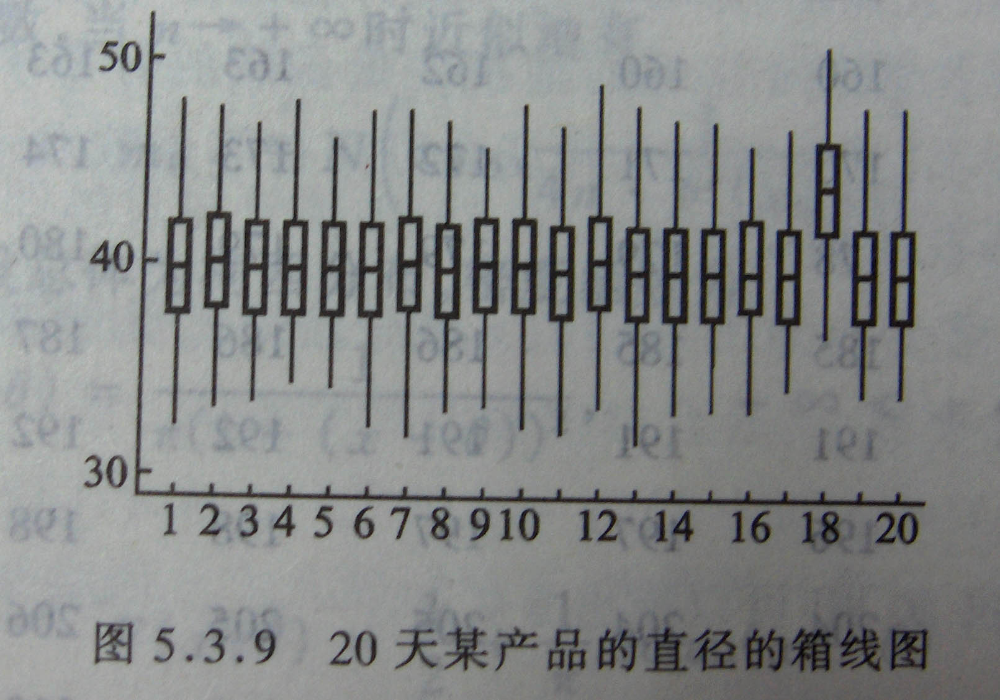
某厂20天生产的某种
产品的直径数据画成
的箱线图，可以清楚
地看出，第18天的产
品出现了异常。

Slide 36
例1 从一批机器零件毛坯中随机地抽取10件, 测得其重量为(单位: 公斤):
210, 243, 185, 240, 215,
228, 196, 235, 200, 199
求这组样本值的均值、方差、二阶原点矩与二阶中心矩.
解
令

Slide 37
则

Slide 38
例2 在总体 中,随机抽取一个容量
为36的样本,求样本均值 落在50.8到53.8
之间的概率.
解
故

Slide 39
例3 设总体X 的概率密度函数为
为总体的样本,求
(1)
的数学期望与方差
(2)
(3)
解(1)

Slide 40
(2)
(3)
近似
由中心极限定理

Slide 41
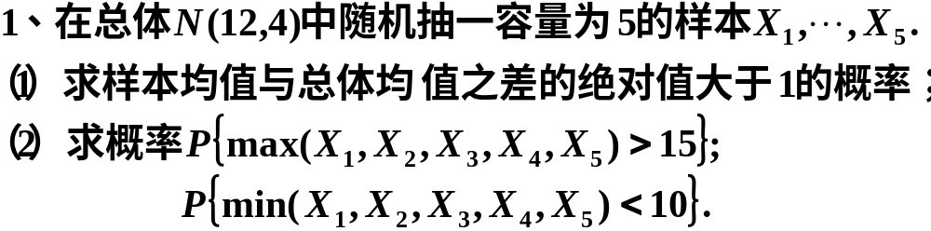
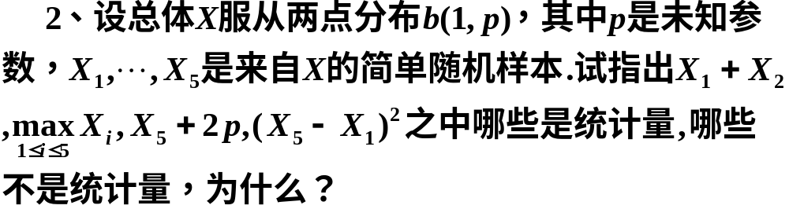
五、课堂练习

Slide 42
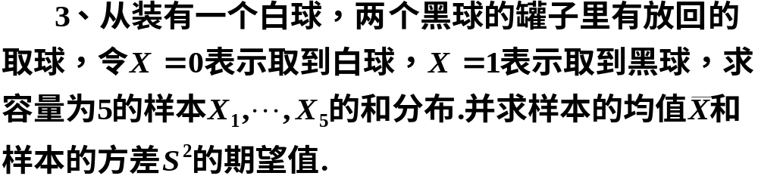

Slide 43
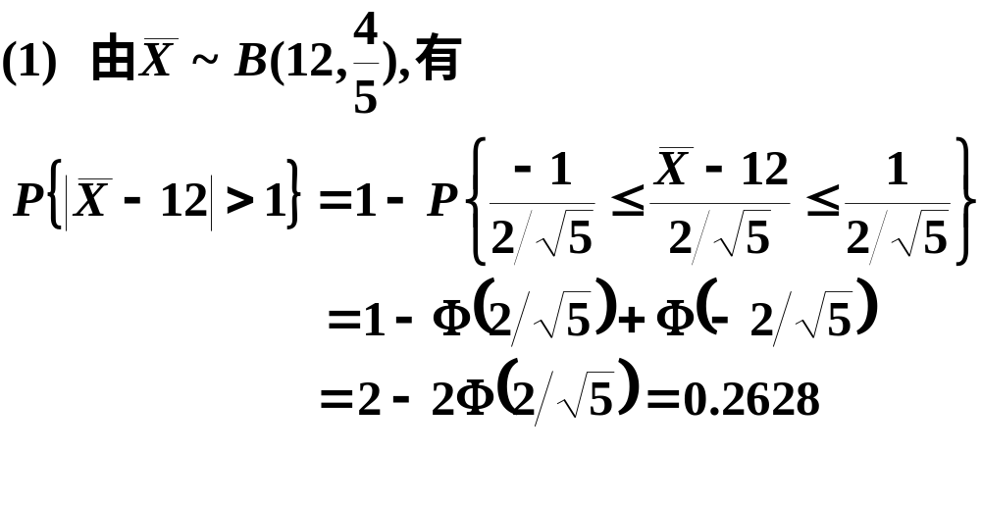
解1.

Slide 44
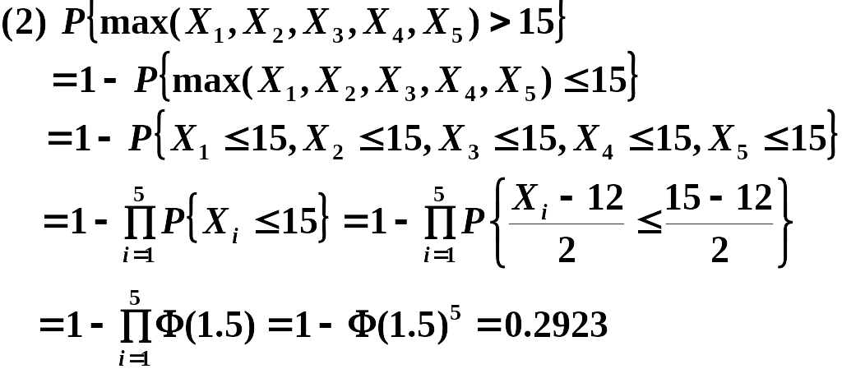

Slide 45
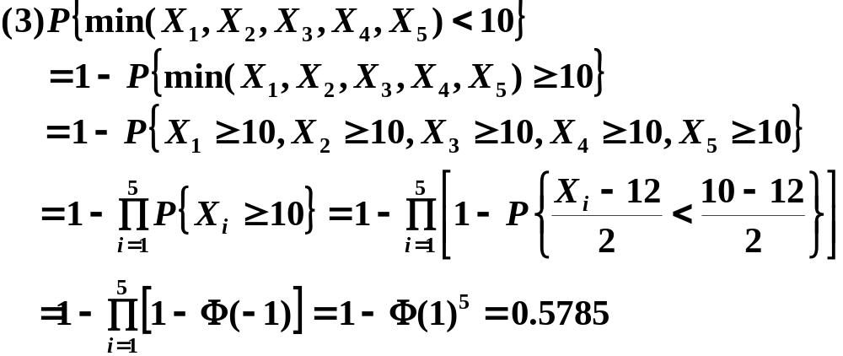
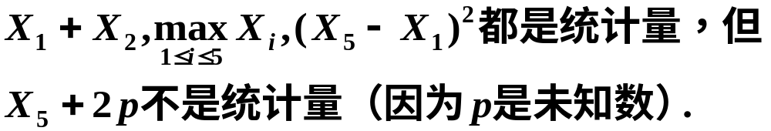
解2.

Slide 46
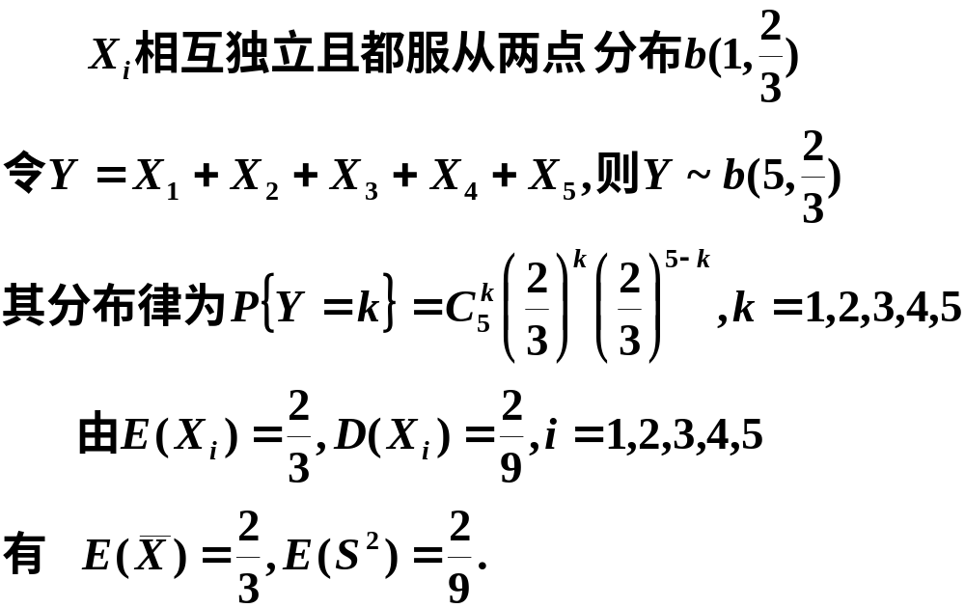
解3

